Slide 1
Достоверность ЕГРЮЛ как основная составляющая для законного, прозрачного и комфортного ведения бизнеса
Управление Федеральной налоговой службы по Пензенской области
Начальник отдела регистрации и учета налогоплательщиков
Беляева Людмила Николаевна
2019
Notes:
1

Slide 2
Реестры налоговых органов
Единый государственный реестр налогоплательщиков
1999
Единый государственный реестр юридических лиц
2002
Единый государственный реестр индивидуальных предпринимателей
2004
Реестр дисквалифицированных лиц
2012
Государственный адресный реестр
2014
Аккредитация филиалов, представительств иностранных ЮЛ
2015
Единый реестр субъектов малого и среднего предпринимательства
2016
ФГИС «Единый государственный реестр ЗАГС»
2018
2

Slide 3
Основания для проведения мероприятий по проверке достоверности сведений
Сведения, включаемые в ЕГРЮЛ
Наличие письменного возражения заинтересованного лица
Несоответствие сведений, представленных для регистрации и имеющихся в НО
Сведения, включенные в ЕГРЮЛ
Заявление заинтересованного лица (форма Р34002)
Несоответствие сведений, содержащихся в ЕГРЮЛ, сведениям, полученным налоговым органом
Сведения о «проблемном» адресе ( адрес места нахождения свыше пяти ЮЛ; объект по данному адресу разрушен; по адресу находятся органы государственной власти и др.)
Сведения об учредителях, руководителях, в отношении которых имеются ранее внесенные в ЕГРЮЛ сведения о недостоверности
Участие в реорганизации двух и более лиц.

Slide 4
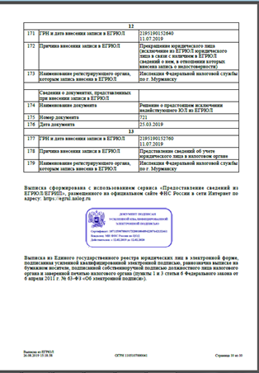
СВЕДЕНИЯ О НЕДОСТОВЕРНОСТИ В ЕГРЮЛ
СВЕДЕНИЯ НЕДОСТОВЕРНЫ

Slide 5
Доля компаний с признаками фиктивности

Slide 6
АДМИНИСТРАТИВНАЯ ОТВЕТСТВЕННОСТЬ
Ч. 4 СТ.14.25 КОАП РФ (НЕДОСТОВЕРНОСТЬ, НЕПРЕДСТАВЛЕНИЕ СВЕДЕНИЙ)
Ч.5 СТ. 14.25 КОАП РФ (ПОВТОРНОСТЬ, ЗАВЕДОМО ЛОЖНЫЕ СВЕДЕНИЯ)
ШТРАФ от 5 до 10 ТЫСЯЧ РУБЛЕЙ
ДИСКВАЛИФИКАЦИЯ ОТ 1 ГОДА ДО 3 ЛЕТ

Slide 7
УГОЛОВНАЯ ОТВЕТСТВЕННОСТЬ
СТ. 173.1 УК РФ (ОБРАЗОВАНИЕ ФИКТИВНОЙ ОРГАНИЗАЦИИ)
СТ. 173.2 УК РФ (НЕЗАКОННОЕ ИСПОЛЬЗОВАНИЕ ПАСПОРТА)
МАКСИМАЛЬНОЕ НАКАЗАНИЕ 5 ЛЕТ ЛИШЕНИЯ СВОБОДЫ
СТ. 170.1 УК РФ (ФАЛЬСИФИКАЦИЯ РЕЕСТРА)
МАКСИМАЛЬНОЕ НАКАЗАНИЕ 3 ГОДА ЛИШЕНИЯ СВОБОДЫ
МАКСИМАЛЬНОЕ НАКАЗАНИЕ 2 ГОДА ЛИШЕНИЯ СВОБОДЫ

Slide 8
Работа со списками «массовиков»

Slide 9
Совершенствование системы противодействия фиктивным компаниям
Акцент на проверку достоверности сведений ЕГРЮЛ по компаниям с высоким налоговым риском
Акцент на работу по компаниям, не имеющим счета в банке
Акцент на работу по компаниям, не сдающим отчётность
Акцент на работу по организациям, представляющим нулевую отчетность
Аналитика данных для выявления недостоверности

Slide 10
Спасибо за внимание!

